Slide 1
Bringing together visual analytics and probabilistic programming languages

Slide 2
Gliederung
Aufgabenstellung/Motivation

Slide 3
Lumen

Slide 4
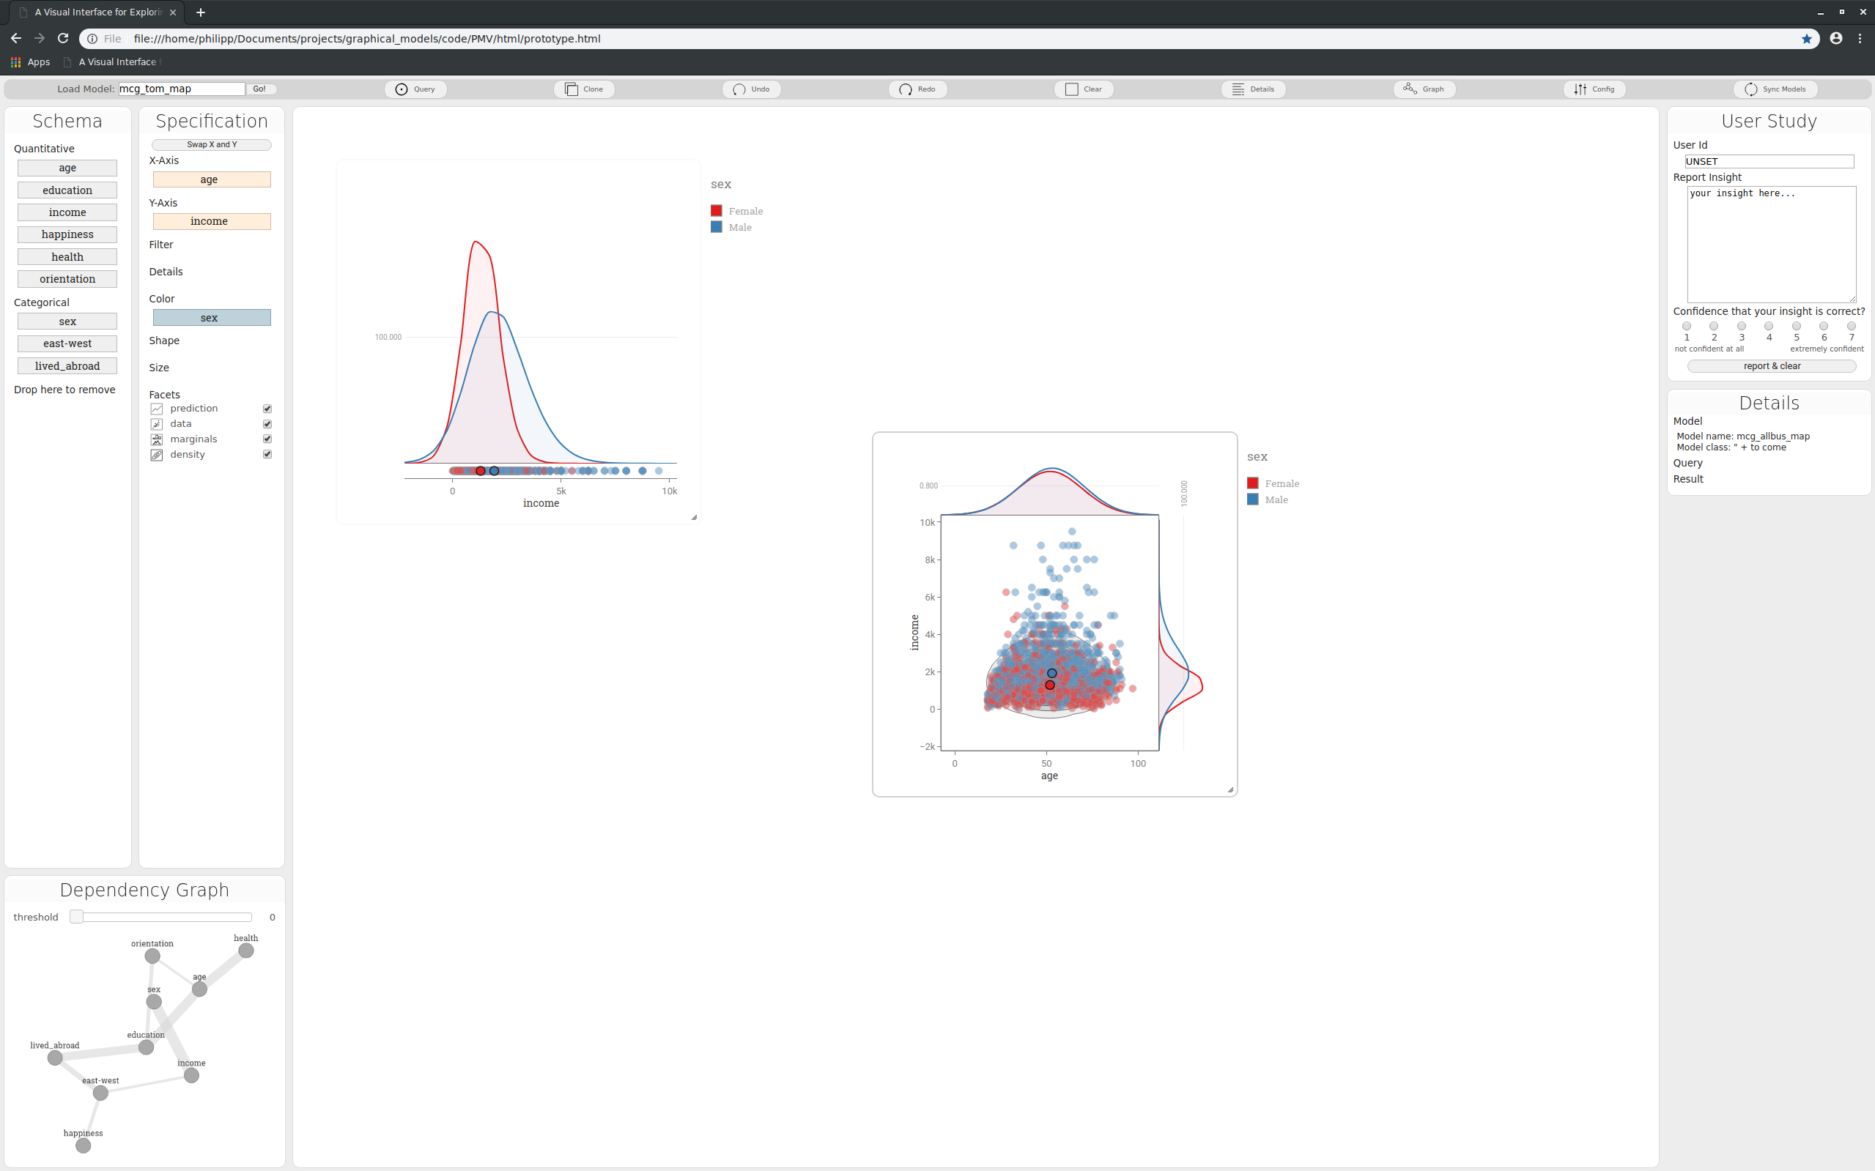

Slide 5
Probabilistic Programming
Aufbau bayesianischer Modelle

Slide 6
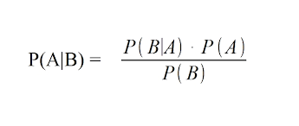
Bayes
Parameter sind ebenfalls Zufallsgrößen
Vorwissen geht in das Modell ein

Slide 7
p(y,theta|Y) = p(y|theta,Y) * p(theta|Y)
p(y,theta|Y) = p(y|theta) * p(theta|Y)

Slide 8
Probabilistic Programming
Aufbau bayesianischer Modelle
“Mächtigkeit einer kompletten Programmiersprache zur Spezifikation von Modellen”
Sampling, um auf die posterior joint distribution zugreifen zu können

Slide 9
Planung und Konzept
Kernel density estimator zur Generierung von Dichtewerten aus den samples

Slide 10
Stand der Implementierung
Density, fitting, marginalisierung und conditionierung müssen implementiert werden
Zur Zeit PyMC3 als PPL verwendet

Slide 11
Struktur von Lumen zeigen

Slide 12
Frontend Ergebnis zeigen

Slide 13
Offene Fragestellungen
Wahl der PPL (momentan PyMC3)
Anpassung des Lumen Interfaces

